Slide 1


Entrega Final - TTIP
Jeremias Fuentes

Slide 2
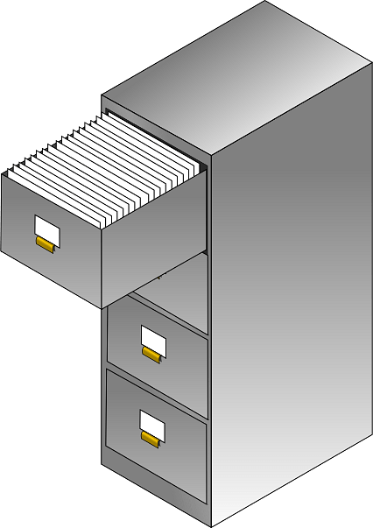


Motivación
Conflictos vistos en un consultorio odontológico:
Problemas Organizativos con los pacientes
Preservación de documentación solamente en formato físico
Manejo de horarios caótico
Falta de estándares en fichas e historias clínicas

Slide 3

Presentación del producto
OdontoTIP es un sistema de autogestión web para la organización de un consultorio odontológico.

Slide 4





Tecnologías:

Slide 5
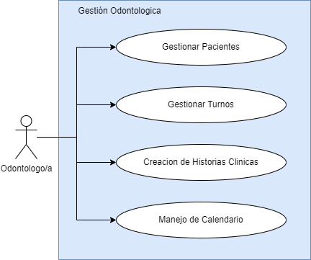
ALCANCE

Slide 6

LICENCIAMIENTO
Copyright (c) 2022 Fuentes Jeremias

Slide 7
DEMO TIME.

Slide 8


Lecciones aprendidas
Desafíos
Comunicación
Implicación
Organización
Investigación e implementación
Decisiones
Tiempos de Entrega
Relevamiento con usuaria
Agregados de Sistemas
Persistencia de datos compleja
Diseño

Slide 9


trabajo FUTURO
Mejora de diseño
Mobile
Interacciones complejas de Fechas
Personalización por parte del Odontólogo/a
Hosteo

Slide 10

¡PREGUNTAS!

Slide 11
GRACIAS TOTALES

